Slide 1
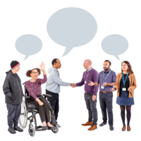



Siarter Mynediad i Wleidyddiaeth

Slide 2

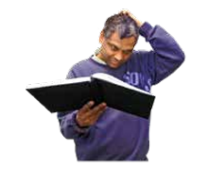
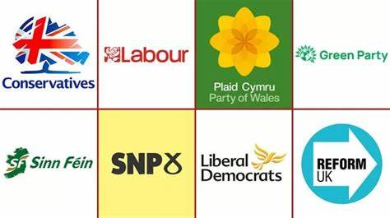

Sut i ddefnyddio’r Ddogfen hon
Mae’r ddogfen hon yn hawdd i’w darllen. Efallai byddi di dal angen cymorth i’w darllen. Gofynna i rywun wyt ti’n ei adnabod i helpu di.
Mae geiriau mewn ysgrifen las trwm efallai’n anodd i’w deall. Ti’n gallu edrych ar dudalennau 19-21 i weld beth mae’r geiriau’n ei olygu.
Pan mae’r ddogfen hon yn dweud ni, mae’n golygu ein plaid wleidyddol ni.
Gwnaeth Practice Solutions wneud y ddogfen hon yn Fersiwn Hawdd i’w Darllen gan ddefnyddio Photosymbols.

Slide 3
Cynnwys
Am Siarter Mynediad i Wleidyddiaeth Tudalen 4
Pwyntiau’r Siarter Tudalen 6
Mynediad a Chynhwysiant Tudalen 8
Grŵp Aelodau Anabl Tudalen 11
Hyfforddiant Cydraddoldeb Anabledd Tudalen 12
Siarad am Anableddau Tudalen 13
Gall Pawb Fynd I Mewn Tudalen 14
Rhannu Gwybodaeth Tudalen 15
Helpu Pobl i Rannu Swydd Tudalen 16
Gweithio ym Mhrif Wleidyddiaeth Tudalen 17
Model Cymdeithasol Anabledd Tudalen 18
Geiriau Anodd Tudalen 19

Slide 4
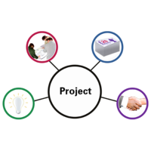


Am Siarter Mynediad i Wleidyddiaeth
Mae Mynediad i Wleidyddiaeth yn brosiect ar gyfer pobl anabl yng Nghymru. Mae’r prosiect eisiau sicrhau bod pobl anabl yn cael yr un cyfle â phawb arall i fod yn rhan o wleidyddiaeth.
Ysgrifennwyd y siarter hon gan Aelodau Rhwydwaith Grassroots Mynediad i Wleidyddiaeth. Grŵp yw hwn ar gyfer pobl anabl sydd â diddordeb mewn gwleidyddiaeth.
Defnyddiwyd Siarter Mynediad i Wleidyddiaeth, a ysgrifennwyd gan Inclusion Scotland, i helpu i’w hysgrifennu. Anabledd Cymru eisiau diolch i Inclusion Scotland am ganiatáu iddynt ddefnyddio’r siarter.
Rhoiodd Llywodraeth Cymru arian i Anabledd Cymru ar gyfer prosiect Mynediad i Wleidyddiaeth. Anabledd Cymru eisiau diolch i Llywodraeth Cymru am yr arian hwn.

Slide 5
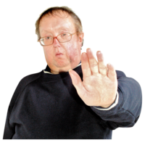
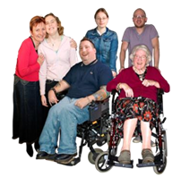
Am Siarter Mynediad i Wleidyddiaeth
Mae'r siarter yn bwysig oherwydd nad oes llawer o bobl anabl mewn gwleidyddiaeth yng Nghymru.
Mae hyn yn golygu bod penderfyniadau sy’n effeithio ar bobl anabl yn cael eu gwneud gan bobl heb brofiad bywyd o anableddau.
Mae’r siarter yn dangos beth gall a ddylai pleidiau gwleidyddol ei wneud i gynnwys pobl anabl mewn gwleidyddiaeth.
Mae Anabledd Cymru eisiau i bob plaid wleidyddol ddefnyddio’r Siarter.

Slide 6
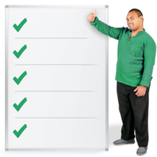

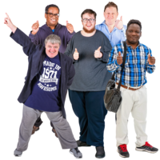
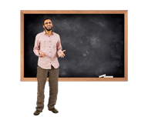

Pwyntiau'r Siarter
Dyma restr o’r pethau pwysig a ysgrifennwyd yn y Siarter hon. Mae gweddill y ddogfen hon yn esbonio sut y byddwn ni’n sicrhau bod y pethau hyn yn digwydd.
Byddwn ni’n ysgrifennu datganiad sy’n dweud sut y byddwn ni’n cefnogi pobl anabl i gymryd rhan. Bydd hyn yn cael ei alw’n ein Datganiad Mynediad a Chynhwysiant. Byddwn ni’n
cyhoeddi’r datganiad hwn.
Byddwn ni’n talu am grŵp ar gyfer aelodau anabl yn ein plaid wleidyddol.
Byddwn ni’n sicrhau bod pawb yn cael Hyfforddiant Cydraddoldeb Anabledd.
Byddwn ni’n sicrhau ein bod ni’n defnyddio Model Cymdeithasol Anabledd pan rydym ni’n siarad am a meddwl am anableddau.

Slide 7
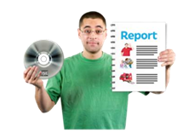
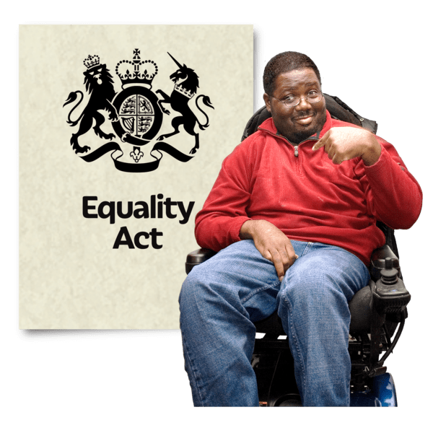
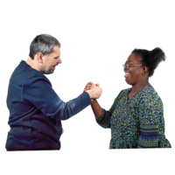
Pwyntiau'r Siarter
Byddwn ni’n sicrhau bod pawb yn gallu cael eu cynnwys yn ein gwaith. Mae hyn yn golygu bod yn fynnedol.
Byddwn yn dilyn Canllawiau Amrywiaeth a Chynhwysiant Llywodraeth Cymru. Mae hyn yn golygu ein bod ni’n dewis rhannu gwybodaeth am unrhyw un sy’n dymuno cael ei ethol.
Byddwn ni’n helpu pobl i rannu swyddi pan fyddant yn gweithio i ni neu’n cael eu hethol i weithio gyda ni.
Byddwn ni’n helpu pobl anabl i gael swyddi mewn gwleidyddiaeth.
Byddwn ni’n defnyddio’r Model Cymdeithasol Anabledd yn y pethau rydym ni’n eu gwneud a’u dweud.

Slide 8
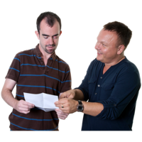
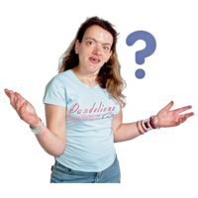


Datganiad Mynediad a Chynhwysiant
Rydym ni’n addo cefnogi pobl anabl mewn gwleidyddiaeth.
Rydym ni’n addo gwrando ar y pethau sy’n stopio pobl rhag cymryd rhan mewn gwleidyddiaeth, a rydym ni’n addo newid y pethau hyn. Rydym ni’n addo bod yn fynnedol, a rydym ni’n addo darparu cymorth.
Byddwn ni’n gwirio’r Datganiad Mynediad a Chynhwysiant, a byddwn ni’n ei newid pan fydd angen.
Mae gweddill y rhan hon yn dweud wrthych chi sut y byddwn ni’n gwneud hyn.
Rydym ni’n addo cael polisïau mynediad a chynhwysiant.
Bydd y polisïau’n dweud yn glir sut y byddwn ni’n gwneud gwleidyddiaeth yn fynnedol. Bydd yn dweud beth yw’r rheolau i sicrhau bod hyn yn digwydd.

Slide 9
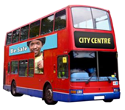

Datganiad Mynediad a Chynhwysiant
Gall y polisïau a’r rheolau ddweud pethau fel hyn.
Byddwn ni’n sicrhau bod pobl yn gallu cyrraedd cyfarfodydd a digwyddiadau ar fysus neu drenau, a bod yna leoedd parcio ar gyfer pobl anabl.
Byddwn ni’n sicrhau bod y llefydd rydym ni’n eu defnyddio yn adeiladau y gall pobl ddod i mewn ac allan ohonynt yn hawdd ac y gallant symud o gwmpas yn rhwydd.
Byddwn ni’n sicrhau bod y arwyddion rydym ni’n eu defnyddio yn hawdd i’w darllen ac yn rhoi’r wybodaeth gywir i bobl.
Byddwn ni’n sicrhau bod ein gwybodaeth yn fynnedol.
Byddwn ni’n sicrhau bod ein staff a’n haelodau plaid wedi cael y hyfforddiant cywir. Mae hyn yn golygu hyfforddiant cydraddoldeb anabledd ynghyd ag eraill.

Slide 10

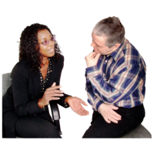
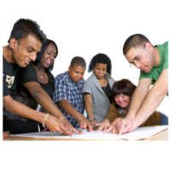
Datganiad Mynediad a Chynhwysiant
Fel rhan o’n datganiad mynediad a chynhwysiant, rydym ni’n addo gwneud y pethau hyn.
Byddwn ni’n gwneud newidiadau i’n plaid wleidyddol er mwyn i bobl anabl ymuno. Byddwn ni’n ysgrifennu a gwirio cynllun gweithredu bob blwyddyn.
Byddwn ni’n cael Hyrwyddwyr Cydraddoldeb Anabledd a Swyddog Mynediad i sicrhau cymorth i bobl anabl.
Byddwn ni’n cynnal cynhadledd bob blwyddyn ar gyfer grwpiau anabl.
Byddwn ni’n cyd-gynhyrchu penderfyniadau a chynnal cyfarfodydd gyda phobl anabl. Byddwn ni’n sicrhau bod pobl anabl yn gallu dweud wrthym am yr hyn y maent am ei newid.

Slide 11

Grŵp Aelodau Anabl
Rydym ni’n addo helpu i sefydlu a chynnig arian ar gyfer Grŵp Aelodau Anabl. Byddwn ni’n gwneud hyn i hyrwyddo pobl.
Byddwn ni’n gofyn i bobl ymuno â’r Grŵp Aelodau Anabl a ymuno â’n plaid. Byddwn ni’n dweud wrth bobl am y Grŵp a rhannu Straeon Da Newydd.
Byddwn ni’n gofyn i’r Grŵp ein helpu i wneud pethau’n well i bobl anabl. Byddwn ni’n cynnwys y Grŵp o’r dechrau a chyd-gynhyrchu ein gwaith.
Byddwn ni’n helpu pobl i gwrdd mewn cynadleddau plaid a digwyddiadau. Byddwn ni’n cwrdd â grwpiau a phleidiau eraill hefyd er mwyn newid pethau.
Byddwn ni’n helpu i dalu am addasiadau resymol.

Slide 12
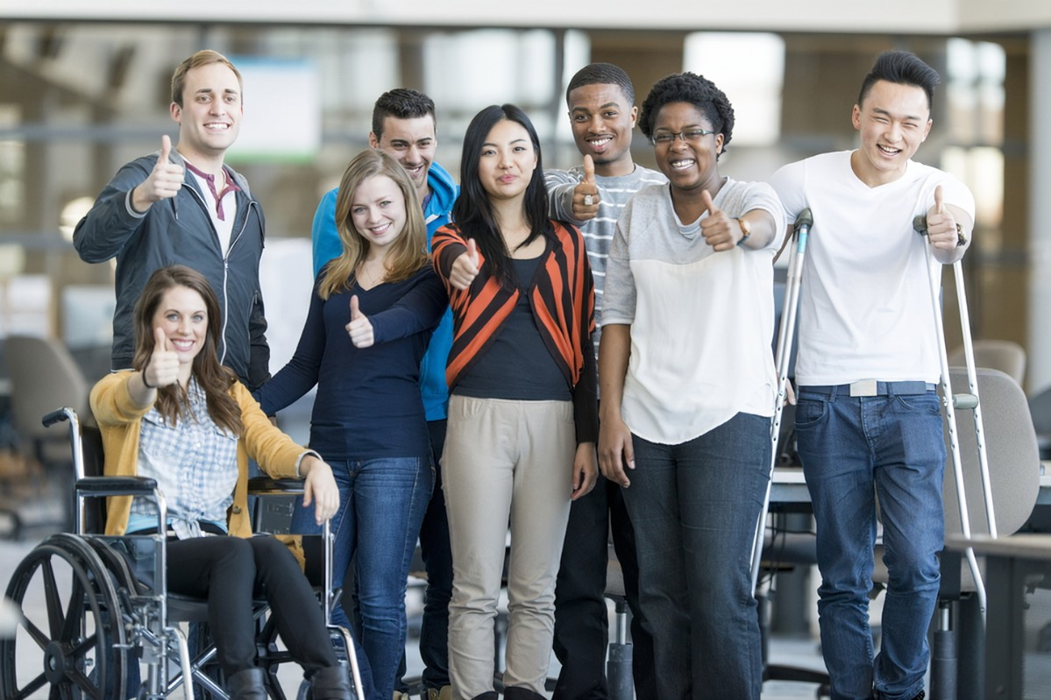

Hyfforddiant Cydraddoldeb Anabledd
Rydym ni’n addo sicrhau bod pobl yn ein plaid yn cael hyfforddiant cydraddoldeb anabledd. Byddwn ni’n sicrhau bod y bobl yn ein plaid yn cael yr hyfforddiant cywir ar gyfer eu swyddi.
Byddwn ni’n sicrhau bod yr hyfforddiant yn cael ei gyd-gynhyrchu. Rydym ni’n credu ei bod hi’n bwysig i bobl anabl helpu i gynllunio a gwneud yr hyfforddiant.
Byddwn ni’n defnyddio model cymdeithasol anabledd. Bydd ein hyfforddiant yn helpu pobl i weld a stopio disgwyliad.
Byddwn ni’n gwneud hyfforddiant i ddysgu sut i gael mwy o bobl anabl a mwy o bobl anabl ifanc i gymryd rhan mewn gwleidyddiaeth.
Byddwn ni’n gwneud hyfforddiant i ddysgu sut i ddefnyddio technoleg i helpu pobl anabl i gymryd rhan mewn gwleidyddiaeth.

Slide 13
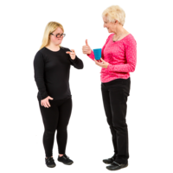
Siarad am Anableddau
Byddwn ni’n sicrhau nad ydym yn siarad am anableddau fel cyflwr meddygol. Rydym ni’n addo defnyddio model cymdeithasol anabledd pan fyddwn ni’n siarad am anableddau.
Byddwn ni’n sicrhau bod ein gwaith yn mynediad. Byddwn ni’n defnyddio Darllen Hawdd, fideos a llawer o offer eraill i’n helpu gyda hyn. Byddwn ni’n defnyddio pecyn offer Anabledd Cymru.
Byddwn ni’n sicrhau bod ein cyfarfodydd a digwyddiadau yn mynediad. Byddwn ni’n ei gwneud yn hawdd i bobl gyrraedd nhw.
Byddwn ni’n sicrhau bod pawb yn ein plaid yn deall pam mae addasiadau resymol yn bwysig a sut y gallant helpu gyda hyn. Byddwn ni’n gwneud hyfforddiant ar-lein.
Byddwn ni’n sicrhau ein bod yn defnyddio geiriau parchus wrth siarad â phobl. Bydd ein arweinydd yn sicrhau ein bod yn cadw’r addewidion hyn.

Slide 14
Gall Pawb Gymryd Rhan
Rydym ni’n addo sicrhau bod pawb yn gallu cymryd rhan mewn gwleidyddiaeth.
Rydym ni’n gwybod y gall fod yn anodd i bobl fynychu digwyddiadau, ond ni chredwn y dylai hyn stopio pobl. Byddwn ni’n gwneud yn haws i bobl gymryd rhan.
Byddwn ni’n defnyddio technoleg i helpu pobl gymryd rhan a phleidleisio. Byddwn ni’n gofyn i gyfarfodydd fod yn hybryd, gan ganiatáu ymuno yn berson neu trwy dechnoleg.
Byddwn ni’n helpu i dalu am addasiadau resymol a thechnoleg er mwyn i bobl allu cymryd rhan.
Byddwn ni’n sicrhau bod ein cyfarfodydd a digwyddiadau yn mynediad gyda’r dechnoleg cywir.
Byddwn ni’n newid ein rheolau i wneud hyn, ac yn gofyn i bleidiau eraill wneud yr un peth.

Slide 15

Rhannu Gwybodaeth
Rydym ni eisiau dweud wrth y cyhoedd am y nodweddion amddiffynnol pobl sy’n dymuno cael eu hethol.
Rydym ni’n credu y gall helpu i sicrhau bod ein plaid yn cynnwys pobl amrywiol gyda syniadau gwahanol.
Byddwn ni’n gofyn i bobl os gallwn ni rannu’r wybodaeth hon. Byddwn ni’n rhannu dim ond y wybodaeth y maent yn dweud y gallwn. Byddwn ni’n gwneud hi’n hawdd i bobl ddweud wrthym y wybodaeth hon.
Byddwn ni’n casglu a chyhoeddi’r wybodaeth hon. Byddwn ni’n gwneud hyn heb rannu enwau unrhyw un.
Byddwn ni’n dweud wrth bobl pam mae hyn yn bwysig ac yn rhannu Straeon Da am y gwahaniaeth mae’n ei wneud.

Slide 16
Helpu Pobl i Rannu Swydd
Rydym ni’n credu bod rhannu swydd yn bwysig. Mae rhannu swydd yn golygu y gall pobl sydd yn ei chael hi’n anodd gweithio drwy’r dydd, bob dydd, barhau i gael swydd.
Rydym ni eisiau defnyddio rhannu swydd i sicrhau y gall llawer o bobl gymryd rhan mewn gwleidyddiaeth. Bydd hyn yn helpu i ni glywed mwy o syniadau a phrofiadau.
Byddwn ni’n edrych ar Straeon Da o lefydd eraill sy’n gwneud rhannu swydd eisoes, fel y Senedd.
Byddwn ni’n defnyddio’r Deddfau Cydraddoldeb.
Byddwn ni’n sicrhau ein bod yn ystyried sut i wneud rhannu swydd yn gweithio. Byddwn ni’n rhoi’r polisïau cywir ar waith.

Slide 17
Gweithio ym Mhwythoedd
Rydym ni’n addo helpu mwy o bobl anabl i weithio ym mhwythoedd. Rydym ni’n credu ei fod yn bwysig.
Mae gweddill y dudalen hon yn egluro sut y byddwn ni’n gwneud hyn.
Byddwn ni’n sicrhau bod pobl yn teimlo’n ddiogel i ddweud wrthym am eu hanableddau a’r help sydd eu hangen. Ni fyddwn ni’n gorfodi unrhyw un i ddweud wrthym.
Byddwn ni’n sicrhau bod o leiaf un person anabl ar bob rhestr ymgeiswyr.
Byddwn ni’n rhannu straeon da am waith pobl anabl yn y gwleidyddiaeth.
Byddwn ni’n sicrhau bod pawb yn y blaid yn gwneud Hyfforddiant Cydraddoldeb Anabledd.
Byddwn ni’n cael prosiectau addysgu i helpu pobl anabl ddysgu oddi wrth ei gilydd.
Byddwn ni’n cefnogi pobl anabl i reoli eu gwaith.
Byddwn ni’n gofyn i bobl ifanc anabl gymryd rhan.

Slide 18
Model Cymdeithasol Anabledd
Rydym ni’n credu bod Model Cymdeithasol Anabledd yn bwysig. Mae’n dangos fod anabledd yn digwydd oherwydd y ffordd mae’r byd yn gweithio, nid oherwydd amodau meddygol pobl.
Rydym ni’n addo defnyddio’r Model Cymdeithasol Anabledd yn pob dim rydyn ni’n ei wneud. Bydd hyn yn helpu gwneud ein cymunedau’n well i bawb.
Byddwn ni’n siarad am anableddau’n y ffordd gywir, ac yn gwrando ar sut mae pobl eisiau cael eu siarad â nhw.
Byddwn ni’n sicrhau bod pobl anabl yn gallu cymryd rhan yn popeth, nawr ac yn y dyfodol.
Byddwn ni’n dysgu o straeon da a gwrando ar bobl.
Byddwn ni’n rhoi amser a phensiydd i fenterau.

Slide 19
Geiriau Anodd
Gwleidyddiaeth – Mae gwleidyddiaeth yn y pethau mae’r llywodraeth neu bleidiau gwleidyddol yn eu gwneud i geisio newid sut mae eu gwlad yn gweithio.
Siarter – Mae siarter yn ddogfen sydd â set o syniadau am sut i wneud rhywbeth yn dda.
Plaid Wleidyddol neu Bleidiau Gwleidyddol – Mae plaid wleidyddol yn grŵp o bobl sydd â’r un credau am sut y dylai’r wlad weithio. Maent yn dod at ei gilydd fel grŵp i geisio ennill etholiadau.
Datganiad – Mae datganiad yn pan ydych chi’n disgrifio rhywbeth yn glir mewn ysgrifen.
Datganiad Mynediad a Chynhwysiant – Mae Datganiad Mynediad a Chynhwysiant yn pan ydych chi’n ysgrifennu sut y byddwch chi’n sicrhau bod pobl anabl yn gallu cymryd rhan mewn rhywbeth. Mae’n debyg i ysgrifennu addewid.
Cyhoeddi – Pan fyddwch chi’n cyhoeddi rhywbeth, rydych chi’n sicrhau bod llawer o bobl yn gallu ei ddarllen.
Model Cymdeithasol Anabledd – Mae’r Model Cymdeithasol Anabledd yn ffordd o feddwl am anableddau. Mae’n dangos sut i gynnwys pobl anabl.
Fynnedol – Pan fyddwch chi’n gwneud rhywbeth yn fynnedol, rydych chi’n sicrhau bod pawb yn gallu ei ddefnyddio neu ei ddeall.

Slide 20
Geiriau Anodd
Canllawiau Amrywiaeth a Chynhwysiant – Y canllawiau gan Lywodraeth Cymru i sicrhau bod pawb yn cael eu trin yn deg.
Ethol – Mae pobl yn cael eu hethol pan mae llawer o bobl eraill yn pleidleisio drostyn nhw oherwydd eu bod nhw’n meddwl y byddant yn gwneud gwaith da.
Rannu Swydd – Mae rannu swydd yn pan mae mwy na un person yn gwneud yr un swydd. Fel arfer, maent yn gwneud y swydd ar ddiwrnodau neu amserau gwahanol.
Polisi neu Bolisïau – Mae polisi yn pan mae grŵp o bobl yn cytuno i wneud pethau mewn ffordd benodol.
Cynhadledd – Mae cynhadledd yn gyfarfod ffurfiol. Weithiau mae'n para am fwy nag un diwrnod.
Hyrwyddo – Mae hyn yn golygu gwneud rhywun yn gryfach a mwy hyderus yn eu hunain a'u hawliau.
Addasiadau Resymol – Dyma lle mae'r person rydych chi'n gweithio iddo yn gwneud newidiadau er mwyn gwneud hi'n haws i berson anabl fynd i'r gwaith neu gymryd rhan mewn rhywbeth.
Disgrifo – Mae disgrefi yn pan rydych chi’n trin pobl yn annheg oherwydd eu hanabledd, rhyw, hil neu wahaniaethau eraill.
Barchus – Mae hyn yn golygu meddwl am deimladau a hawliau rhywun, a bod yn garedig gyda nhw.
​

Slide 21
Geiriau Anodd
Arweinydd – Mae arweinydd yn rhywun sy’n cymryd rheolaeth dros grŵp. Mewn gwleidyddiaeth, mae gan bob plaid arweinydd y plaid.
Hybrid – Mae hybrid yn golygu cymysgedd o ddau beth. Yn ein siarter, mae'n golygu cymysgu amser o'r un fath yn bersonol ac trwy dechnoleg.
​

